Slide 1

第二单元 劳动光荣

Slide 2
劳动是推动人类社会发展的根本力量，也是通向梦想、成就幸福的进步阶梯。“光荣属于劳动者，幸福属于劳动者。”习近平总书记这句铿锵有力的话语，呼唤更多的劳动者撸起袖子，投身夺取新时代中国特色社会主义伟大胜利、实现中华民族伟大复兴的中国梦的伟大征程中，把个人理想融入民族复兴和国家富强的伟业，在奋斗中实现幸福而无悔的人生。
本单元以“劳动光荣”为人文主题，从不同角度引导学生认识“劳动改造世界，劳动创造文明”这一道理，继承和发扬中华民族世代相传的劳动精神，培养新时代的青年学生树立无私奉献、锐意进取、勇于创造的劳动观念。

Slide 3
单元学习任务
阅读任务 | 1.学习通讯报道，学会准确把握新闻信息，学习以典型事件和细节表现人物品质的写法，分析报道角度，区分新闻事实和新闻背景，理解新闻的倾向性，有意识地提升自己的媒介素养。 2.学习新闻评论，理解评论所依据的新闻事实与评论的立场、观点的关系，理解评论的舆论导向性。学习联系社会现实提出观点并合理阐述的写法，体会新闻评论直面现实，有的放矢的文体特点。 3.鉴赏表现劳动生活的古代诗歌，体会劳动之美，自觉地在学习实践中丰富对社会生活的认识和对美好情感的体验，增强适应社会、服务社会的能力。

Slide 4
续表
表达任务 | 1.了解新闻评论的观点，学习阐述观点的方法。 2.写人时关注典型事例和细节，写出人物的精神。
主题任务 | 学习优秀劳动者的杰出事迹，体会“劳动最光荣、劳动最崇高、劳动最伟大、劳动最美丽”的思想，认识坚守与践行工匠精神在当代的意义与价值，形成正确的劳动观念，自觉继承和发扬中华民族尊重劳动、热爱劳动的美德。

Slide 5
第4课
篇目(一) 喜看稻菽千重浪
——记首届国家最高科技奖获得者袁隆平

Slide 6
Ⅰ.语言建构与运用
01
目
Ⅱ.文本阅读与赏析
02
Ⅲ.学考对接与迁移
03
录
Ⅳ.阅读拓展与延伸
04

Slide 7
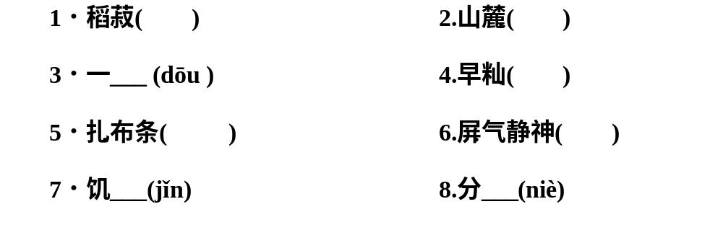
Ⅰ.语言建构与运用
一、读准字音，写对字形(括号内填字音，横线上写字形)
shū
lù
蔸
xiān
zā
bǐng
jǐn
蘖

Slide 8
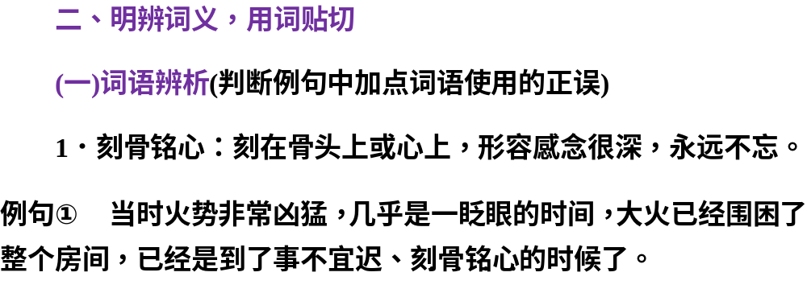
(× 刻骨铭心一般用来形容人的内心活动，此处为词语误用，可改为“刻不容缓”。)

Slide 9
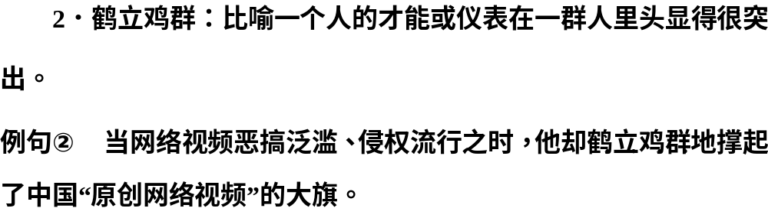
(× 该成语不能作谓语，可以用“特立独行”。)

Slide 10
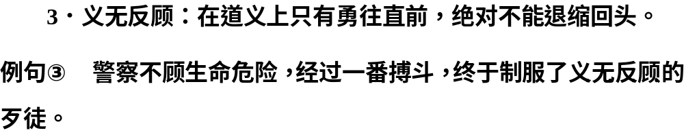
(× 感情色彩不当，可以用“穷凶极恶”。)

Slide 11
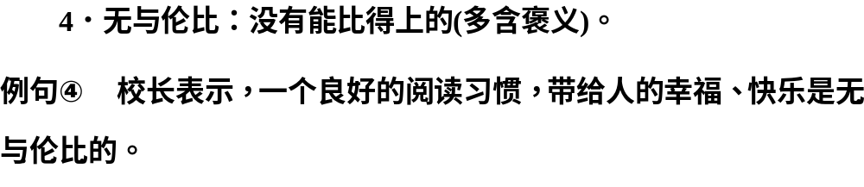

Slide 12
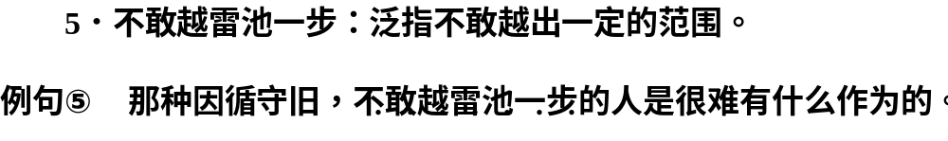

Slide 13
(二)易混辨析(选用恰当的词语填空)
1．退化·蜕化
辨异同 | 二者都有“改变、变质”之意。退化：生物体在进化过程中某一部分器官变小，构造简化，功能减退甚至完全消失；泛指事物由优变劣，由好变坏。蜕化：虫类脱皮，借指事物向坏的方面变化，多指腐化堕落。
准运用 | ①突然他的目光停留在一株雄花不开裂、性状奇特的植株上，这正是_____了的雄蕊。 ②夏至初到时，鹿角开始脱落_____交替新生。
退化
蜕化

Slide 14
2．流传·留传
辨异同 | 二者都有“留存下传”之意。流传：指传下来或传播开，多指消息、故事等。留传：指遗留下来传给后代，多指某某物体。
准运用 | 关于烟斗的消息在到处_____着，听爷爷说，那个烟斗是这家人的祖上_____下来的。
流传
留传

Slide 15
3．亦步亦趋·人云亦云
辨异同 | 二者都有“缺乏主见，模仿、追随别人”之意。亦步亦趋：比喻自己没有主张，或为了讨好，每件事都效仿或依从别人，跟着人家行事。指语言上的，还指行动上的模仿、追随。人云亦云：人家说什么自己也跟着说什么，形容没有主见。
准运用 | ①在理论与事实发生矛盾时，袁隆平的态度是尊重权威但不崇拜权威，不能跟在权威后面_________，不敢越雷池一步。 ②每当一部所谓的大片上映后，人们都挤破脑袋去观看，而后在网上大加评论。而很多人，也习惯了_________。
亦步亦趋
人云亦云

Slide 16
三、积累常识，丰盈文化
人物通讯
人物通讯是用来报道特定人物的一种新闻体裁，作为通讯中最主要的一种新闻体裁，人物通讯尤其引人注目，但其时效性不及消息。
(1)从实际报道的情况看，能够进入通讯中充当主角的人，大致上有以下几种类型：
①各行各业的英雄模范人物。如雷锋、焦裕禄、王进喜、张海迪、孔繁森、徐虎、李素丽等，都是由人物通讯向全社会推出的楷模。这样的人物通讯，社会影响一般较为广泛、深远。

Slide 17
②人们普遍关心的社会名流。如著名科学家、社会活动家、爱国人士、运动员等。这样的通讯在报刊上常占有相当多的数量，有些报刊甚至可以通过报道这样的人物来吸引读者，从而提高报刊的发行量。
③在平凡的生活和工作中体现了某种人生价值，或者为人民作出贡献的普通人。这也是人物通讯题材发展的一个新趋向。
④某些对社会有警示作用的反面人物，提示人们某种道理。

Slide 18
(2)根据基本结构形态的不同，人物通讯有以下三种类型：
传记式 | 其特征是较完整地写出人物一生的主要事迹，篇幅较长，内容丰富
特写式 | 侧重写人物的一时一事，或某一侧面。虽然比一般的特写涉及范围大得多，但属于集中于一时一事、一个侧面的写法。真正写一时一事的人物通讯也很常见
群像式 | 特点是报道对象不止一个，而是一个集体中的若干人，或是同一时空范围内的几个同类人

Slide 19

Ⅱ.文本阅读与赏析
一、知人论世
(一)人物简介
袁隆平(1930—2021)，江西省九江市德安县人，中国杂交水稻育种专家，中国共产党的亲密朋友，无党派人士的杰出代表，“共和国勋章”获得者，中国工程院院士，被誉为“世界杂交水稻之父”。

Slide 20
1953年毕业于西南农学院(现西南大学)，1964年开始研究杂交水稻，1995年被选为中国工程院院士。袁隆平一生致力于杂交水稻技术的研究、应用与推广，发明“三系法”籼型杂交水稻，成功研究出“两系法”杂交水稻，创建了超级杂交稻技术体系，为中国粮食安全、农业科学发展和世界粮食供给作出杰出贡献。先后获得“国家特等发明奖”“首届最高科学技术奖”、联合国“科学奖”“沃尔夫奖”“世界粮食奖”等奖项。

Slide 21
[人物颂歌]
袁隆平是一位真正的耕耘者。当他还是一个乡村教师的时候，已经具有颠覆世界权威的胆识；当他名满天下的时候，却仍然只是专注于田畴。淡泊名利，一介农夫，播撒智慧，收获富足。他毕生的梦想，就是让所有人远离饥饿。
——2004感动中国颁奖辞

Slide 22
(二)相关链接
联合国粮农组织公布的一份报告称，世界上有36个国家和地区由于内战或气候恶劣等原因，面临严重粮食短缺的问题。在发展中国家，有五分之一的人无法获得足够的粮食；全世界每年有600万学龄前儿童因饥饿而夭折。二十世纪七十年代初，袁隆平发现了水稻有杂交优势的奥秘，打破了世界性的自花授粉作物育种的禁区。袁隆平的科研成果使中国在矮秆水稻、杂交水稻育种和超级杂交水稻育种上三次领

Slide 23
先于世界水平。前两个阶段的研究成果在中国推广后，中国的水稻单产从四百公斤左右提高到六百公斤左右，近二十年内为全国增产粮食三千多亿公斤。而我国率先培育成功的增产20%的超级水稻也已经造福世界。袁隆平因此得到了世界的认可和尊敬，被称为“杂交水稻之父”。
2001年2月22日，《科技日报》发表了这篇人物通讯《喜看稻菽千重浪——记首届国家最高科技奖获得者袁隆平》。

Slide 24
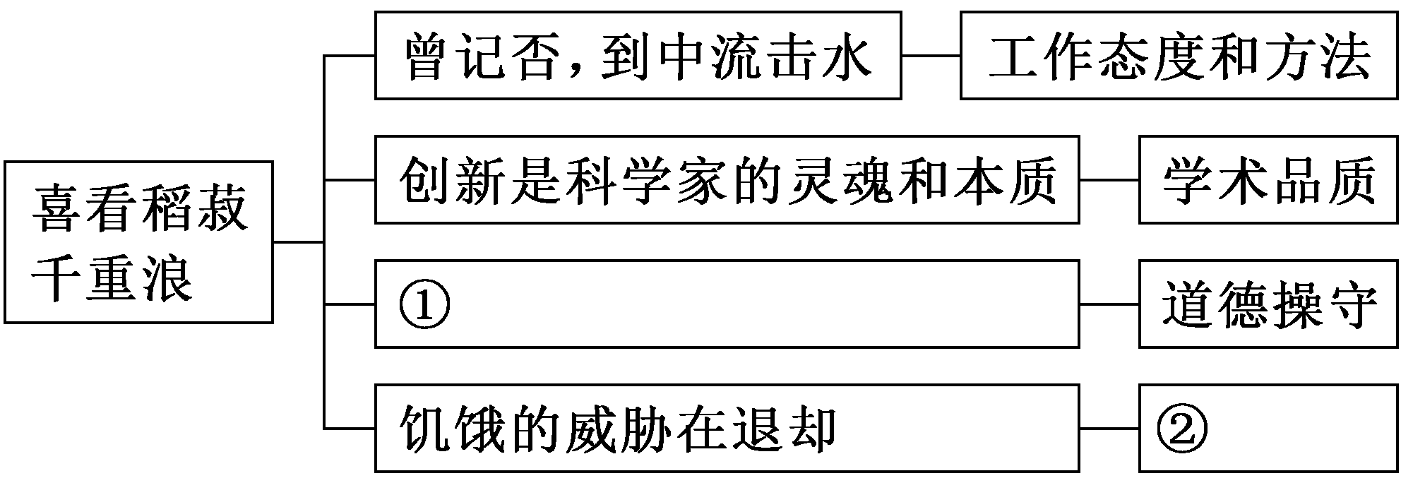
二、文脉梳理
根据文本，恰当填充下面空缺处的内容。
参考答案：①事实是科学家的空气 ②理想志向

Slide 25

一、文本信息的归纳概括与理解分析
(一)阅读“曾记否，到中流击水”部分，完成下面的题目。
1．下列对文段的分析和概括，不正确的一项是( )
A．第1段中写袁隆平领奖前仍在稻田里工作，体现了他热爱并献身农业科研的精神。
B．第1段对袁隆平的描写采用了外貌描写、动作描写、心理描写，说明袁隆平严谨务实、一丝不苟的工作状态。

Slide 26
C．第3段中的“挽起裤腿走下稻田”，进一步强调了袁隆平是一位严谨认真的实践者。
D．本部分不仅写出了袁隆平杂交水稻研究起始阶段的欣喜、期待、失望、思考及发现，而且表现了袁隆平作为科学工作者的使命感和责任心。
答案：B
解析：无“心理描写”。

Slide 27
2．下列关于原文内容的理解和分析，不正确的一项是( )
A．本部分第1段以薄雾笼罩、细雨飘落的马坡岭，几百亩的试验田等具有浓郁自然气息的环境描写，交代了人物活动的场景，烘托出人物忘我工作的精神。
B．“那是1961年7月的一天……从而大幅度提高水稻的产量。”采用了插叙的叙述方式，追述了袁隆平的科学实践过程，这样写很吸引人。

Slide 28
C．“今年它的后代既然发生分离，那么可以断定去年发现的性状优异稻株是一株‘天然杂交稻’的杂种第一代”，这一论断源于袁隆平对孟德尔、摩尔根遗传学有着深入研究。
D．袁隆平的实践让他认识到：只要探索出自然界客观存在“天然杂交稻”的规律，就一定能培育出人工杂交稻，从而大幅度提高水稻的产量。
答案：B
解析：B项，这一部分采用的是倒叙的叙述方式。

Slide 29
(二)阅读“创新是科学家的灵魂和本质”部分，完成下面的题目。
3．下列对选文的理解，正确的一项是( )
A．有人对袁隆平提出的观点予以嘲笑，表现了该人的愚昧和无知。
B．国外对水稻的研究最终没有成果是因为缺乏优越的社会制度。
C．《水稻雄性的不孕性》的发表，意味着优质杂交水稻的开发成功。
D．袁隆平认为中国在杂交水稻研究方面取得举世瞩目的成就，离不开跨部门的密切协作。

Slide 30
答案：D
解析：A项，“表现了该人的愚昧和无知”于文无据；B项，本部分第5段中作者只写了袁隆平拥有的有利条件是其他国家科学家少有的，并未将“没有成果”归结为“缺乏优越的社会制度”；C项，杂交水稻的“开发成功”不当，文章发表时还只是“理论设想”阶段。

Slide 31
4．下列对选文的概括和分析，不正确的一项是( )
A．本部分第2段提出美国著名遗传学家的经典著作和有人对袁隆平的嘲笑，从权威和人们的舆论两个角度写出袁隆平从事杂交水稻研究要超越物质障碍之外的社会障碍，从而衬托出袁隆平挑战权威的勇气和必胜的信心。
B．面对研究中遇到的困难，袁隆平并不迷信权威，而是认真分析，勇于创新，大胆试验，用事实证明了他的培育杂交水稻的理论设想是科学的，是切实可行的。

Slide 32
C．之所以说袁隆平“开创了水稻研究的新纪元”，是因为他突破了世界各国对于水稻的研究的瓶颈，不仅发现了研究所必需的“天然雄性不育株”，而且用理论阐述了“培育”“雄性不育稻”的可行性，进而展望培育优质杂交水稻的前景，这一研究是前无古人的。
D．选文不仅以记叙为主要表达方式，还运用了细节描写，如“他头顶烈日脚踩淤泥弯腰驼背去寻找这种天然雄性不育株……袁隆平欣喜异常，水稻雄性不育植株，终于找到了”这段话运用了场面描写和心理描写，把袁隆平院士对杂交水稻事业的热烈追求以及发现新事物的欣喜心理描写得淋漓尽致。

Slide 33
答案：D
解析：“选文不仅以记叙为主要表达方式”不准确，选文主要运用了叙议结合的表现手法。

Slide 34
二、文本特色的鉴赏评价与迁移应用
5．“袁隆平把讲义夹放在田埂上，走下稻田一行行地观察起来。突然，他那敏锐的目光停留在一蔸形态特异、鹤立鸡群的水稻植株上。他屏气静神地伸出双手，欣喜地抚摸着那可爱的稻穗，激动得几乎要喊出声来！”这段话体现了袁隆平怎样的心情？
参考答案：“把讲义夹放在田埂上，走下稻田”写出了他观察心情之迫切。“屏气静神”“激动”写出了他有所发现的欣喜之情。

Slide 35
6．课文主要写了哪几件事？分别体现了作为一名科学家的袁隆平哪些方面的品质？
参考答案：
事件 | 品质
2001年春节后的第二天，袁隆平领奖前仍在稻田里工作 | 热爱并献身于农业科研事业的精神
1961年发现了“天然杂交稻株”的杂种第一代 | 勇于实践、敢于探索的精神

Slide 36
续表
1964年找到了水稻“天然雄性不育株” | 解放思想、破除迷信、敢于创新的精神
1992年发表文章批判“贬斥杂交稻的文章” | 坚持真理、实事求是的精神
1986年以来，提出并实现了“杂交水稻育种的战略设想”，为我国粮食大幅度增产作出了突出贡献 | 矢志为中国和世界人民作贡献的精神

Slide 37
7．报道袁隆平的事迹，作者为什么以“喜看稻菽千重浪”为题？请结合四个小标题简要分析。
参考答案：①借用诗句，生动形象，富有神韵和文采。②题目重在描述研究的结果(“喜看”)，四个小标题重在揭示“喜看”的原因。③题目中的“喜看”含义丰富：既写出了袁隆平获得最高科技奖的心情，也写出了作者及人们看到袁隆平作出巨大贡献的喜悦和激动。④题目中的“稻菽”点明了袁隆平的研究对象。⑤“千重浪”形象地描绘了水稻研究的广阔远景，鼓舞和振奋人心。

Slide 38
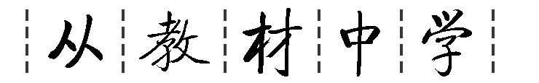
Ⅲ.学考对接与迁移
阅读技能
概括通讯中的典型事件
这篇人物通讯通过具有典型意义的事件来表现人物的优秀品质。比如，袁隆平头顶烈日脚踩淤泥，终于找到水稻天然雄性不育株，表现其不怕艰苦、注重实践的品格。

Slide 39
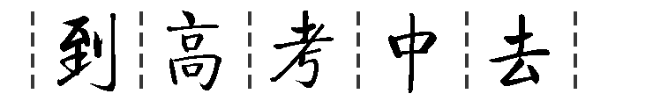
典型事件是指高度概括一定的社会关系和矛盾冲突，能表现人物性格和揭示作品主题的具有某种典型性的生活事件。通讯要求生动、形象地报道有意义的、人们普遍关心的事实，要有情节、有联想，强调用形象说话，就必然选取具体、典型的事件来刻画人物、充实内容，从而达到报道的目的。概括通讯中的典型事件可以遵循如下三步骤：

Slide 40
步骤一：审清题目，根据题干要求找出答题的区间：主要表达方式为叙述、描写的段落。
步骤二：提取时间、地点、人物及事情的起因、经过、结果等新闻要素，明确事件发生的背景。
步骤三：根据题目要求，将相关要素加以整合，一般表述为“某人在某情况下做某事”的格式。

Slide 41
表达技能
夹叙夹议
《喜看稻菽千重浪——记首届国家最高科技奖获得者袁隆平》一文是一篇人物通讯，成功地塑造了杂交水稻之父——袁隆平的形象。作为通讯文，作者以事实为主，以记叙为主要的写作手法。同时，为了更加丰富地展示人物、塑造人物，作者在记叙的同时，使用了议论和抒情的手法。尤其是在记叙中的议论，起到了画龙点睛的作用。

Slide 42
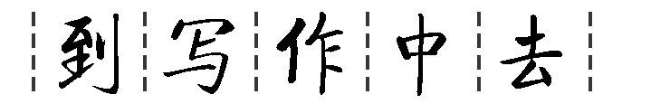
夹叙夹议可以使笔法灵活多变，生动活泼，还可以起到总起、提示、过渡和总结等作用。正是由于这种方法能够具体地记叙事件，充分地抒发感情，而且能直接揭示所写对象的意义，因而历来为人们所重视。运用“夹叙平议”的方法需要注意以下几点：

Slide 43
(1)写好“夹叙夹议”中的“叙”。夹叙夹议的作文就是以记叙为主，在记叙中运用恰当的议论。叙的是故事，议的是思想。“叙”是记录见到的、听到的、经历的事，“议”是体悟事中“情”、发现事中“趣”、提炼事中“悟”、挖掘事中“意”、阐发事中“理”。
(2)处理好“夹叙夹议”中的“议”。议论是叙述的点睛之笔，所以议论要恰到好处，语言要精练，感情要真挚，认识要有自己的见地，使文章的主题得到升华，使读者更能理解和品味出文章的主旨。

Slide 44
(3)处理好“叙”和“议”的关系。记叙和议论的结合是有机的，“叙”是“议”的基础，“议”是“叙”的深化。应该“叙”详而“议”略，记叙是主体，议论是适当的提炼、概括和升华。
[针对练笔]
请你恰当地运用“夹叙夹议”的写作方法，写一段文字。(200字左右)

Slide 45
参考答案：(示例)逆流而上，一位老者在水一方。他那爬满皱纹的额头，那微微弓着的瘦弱身躯，那沉吟江边满脸的迷茫……我忆起了他——“长太息以掩涕兮，哀民生之多艰”的屈原。他在江边徘徊着……突然，他仰天长叹：“天啊，奈何你这般地待我！君王啊，你为何听信谗言，疏远我啊！天下之大，无人明吾心意也！”他纵身一跃，投入了滚滚奔流的江水之中……我欲哭无泪，欲助无能。只能对着江心，对着屈原呼喊道：“我懂，我真的懂！”屈原为国为民捐躯，这份真挚强烈的感情铭记在后人的心中，永远不会被忘记。屈原满腔热血和报国之心，换来的却是“众女嫉余之蛾眉兮，谣诼谓余以善淫”。悲哉！哀哉！

Slide 46
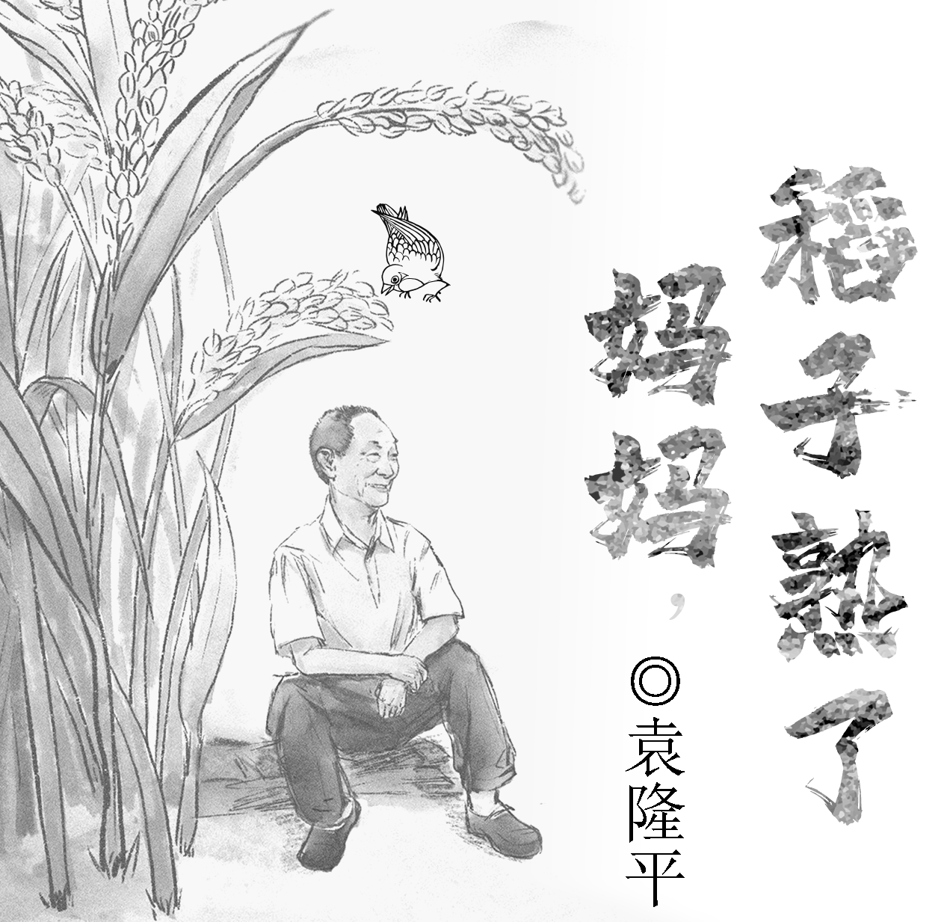
Ⅳ.阅读拓展与延伸
亲爱的妈妈：
稻子熟了，妈妈，我来看您了。
妈妈，您在安江，我在长沙，隔得很远很远。
我在梦里总是想着您，想着安江这个地方。

Slide 47
人事难料啊，您这样一位习惯了繁华都市生活的大家闺秀，最后竟会永远留在这么一个偏远的小山村。
还记得吗？1953年，我要从重庆的大学分配到这儿，是您陪着我，脸贴着地图，手指顺着密密麻麻的细线，找了很久，才找到地图上这么一个小点点。
当时您叹了口气说：“孩子，你到那儿，是要吃苦的呀……”

Slide 48
我说：“我年轻，我会拉小提琴。”
没想到的是，为了我，为了帮我带小孩，把您也拖到了安江。最后，受累吃苦的，是妈妈您哪！您哪里走得惯乡间的田埂！我总记得，每次都要小孙孙牵着您的手，您才敢走过屋前屋后的田间小道。
对一辈子都生活在大城市里的您来说，70岁了，一切还要重新来适应。我从来没有问过您有什么难处，我总以为会有时间的，会有时间的，等我闲一点一定好好地陪陪您……哪想到，直到您走的时候，我还在长沙忙着开会。

Slide 49
那天正好是中秋节，全国的同行都来了，搞杂交水稻不容易啊，我又是组织者，怎么着也得陪大家过这个节啊，只是儿子永远亏欠妈妈您了……
其实我知道，那个时候已经是您的最后时刻。我总盼望着妈妈您能多撑两天。谁知道，即便是天不亮就往安江赶，我还是没能见上妈妈您最后一面。

Slide 50
太晚了，一切都太晚了，我真的好后悔，妈妈，当时您一定等了我很久，盼了我很长时间，您一定有很多话要对儿子说，有很多事要交代。可我怎么就那么糊涂呢！这么多年，为什么我就不能少下一次田，少做一次试验，少出一天差，坐下来静静地好好陪陪您。哪怕，哪怕就一次也好。
妈妈，每当我的研究取得成果，每当我在国际讲坛上谈笑风生，每当我接过一座又一座奖杯，我总是对人说，这辈子对我影响最深的人就是妈妈您啊！

Slide 51
无法想象，没有您的英语启蒙，在一片闭塞中，我怎么能够用英语阅读世界上最先进的科学文献，用超越那个时代的视野，去寻访遗传学大师孟德尔和摩尔根？
无法想象，在那个颠沛流离的岁月中，从北平到汉口，从桃源到重庆，没有您的执着和鼓励，我怎么能够获得系统的现代教育，获得在大江大河中自由遨游的胆识？

Slide 52
无法想象，没有您跟我讲尼采，讲这位昂扬着生命力、意志力的伟大哲人，我怎么能够在千百次的失败中坚信，必然有一粒种子可以使万千民众告别饥饿。他们说，我用一粒种子改变了世界。我知道，这粒种子，是妈妈您在我幼年时种下的！
稻子熟了，妈妈，您能闻到吗？安江可好？那里的田埂是不是还留着熟悉的欢笑？

Slide 53
隔着21年的时光啊，我依稀看见，小孙孙牵着您的手，走过稻浪的背影；我还要告诉您，一辈子没有耕种过的母亲，稻芒划过手掌，稻草在场上堆积成垛，谷子在阳光中噼啪作响，水田在夕晒下泛出橙黄的颜色。这都是儿子要跟您说的话，说不完的话啊！……
儿：平

Slide 54
阅读价值推荐
一、课文的关联
公元二○二一年五月二十二日十三点零柒分，我们永远失去了最敬爱的“杂交水稻之父”袁隆平院士。举国同悲，山河同泣！院士走了，但院士的精神永存！2010年，袁隆平院士80华诞，湖南卫视为先生举办了“为了大地的丰收”专场文艺晚会，在场的所有观众被袁院士写给母亲的信《妈妈，稻子熟了》深深感动。文章首尾呼应，结构严谨，和《喜看稻菽千重浪》一文一样，表现了袁隆平为国为民的责任与担当，内心的悲悯与对幸福的守望。

Slide 55
二、写法的启迪
1．对比手法。文章多次写到母亲的出身和原本的生活环境，与院士的工作地安江进行对比，突出母亲为了支持儿子的事业无条件付出的母爱情怀，更突显了院士对母亲的感激和愧疚之情。
2．反复、想象、排比手法迭用。文中第13～15段，迭用反复、想象、排比等手法，将无限的后悔、深刻的自责，浸透在字里行间。世上没有后悔药，子欲养而亲不待，院士该是怎样的哀伤啊！此时感情抒发达到高潮，撼人心魄。

Slide 56
三、创新的训练
1．请说出选文采用第二人称“您”来表达的好处。
参考答案：用第二人称表达，有利于直接抒发强烈深沉的感情，显得亲切自然，用“您”较之于“你”又能表达出作者对母亲的尊重。

Slide 57
2．文中作者说“我总是对人说，这辈子对我影响最深的人就是妈妈您啊”，请根据原文内容，概括出母亲对作者的成长有哪些影响。
参考答案：①小时候的英语启蒙，让作者具有超越时代的视野；②对作者求学读书的执着和鼓励，让作者获得系统的现代教育，获得搏击风浪的胆识；③摇篮前讲尼采，教育作者有昂扬的生命力、意志力，以及有坚定的信心。(意思对即可)

Slide 58



“课时跟踪检测”见“课时跟踪检测（五）”
(单击进入电子文档)

Slide 59
谢
观
看
谢

